Slide 1
上周回顾
实验型产生式系统Xps的设计与实现
Xps应用实例——家族树
Xps性能改进
开发工具OPS5与Xps的差别
专家系统实例——Mycin
  知识库的构造、推理机的设计、系统服务设施

Slide 2
第五章 自动规划和配置
5.1 经典规划技术
5.2 自动规划技术的新进展*
5.3 自动配置

Slide 3
5.1 经典规划技术
规划旨在为活动实体（人、组织、机器）设计合理的行为--按时间顺序的活动序列。
配置则为实现拟定功能的实体设计合理的部件组合结构--按空间位置的部件布局。

Slide 4
5.1.1 经典规划技术的发展
规划技术的研究起始于60年代，并主要依据于二个已得到深入开发的技术：搜索和定理证明。
假设：
· 计划（作为规划的结果）是动作序列，
· 执行计划的目的是到达目标状态，
· 每个动作的执行结果是完全可预言的。
八十年代中期以前开发的规划技术基本上都遵循了该假设，这些技术被称为经典规划。

Slide 5
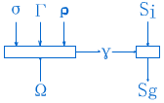
5.1.2 规划的基本概念
规划，就是设计一个动作序列（也称为动作块），使得通过执行该动作序列，可以将系统从初始状态转变为目标状态。自动规划系统由规划器和执行器二个部分构成。其中：
·σ--初始状态指示符，
·ρ--目标状态指示符，
·Γ--动作序列指示符集，
·γ--动作序列指示符，γ∈Γ,
·Ω--描述状态和可用动作的数据库

Slide 6
状态
  用二元约束T来描述某个状态S下关于世界的特性，且特性用谓词公式加以表示。特别地，我们引入谓词On、Clear和Table分别指示一个积木块放置于另一积木块之上、积木块顶空和积木块放置于桌子上。
  例：右图所示的状态S₁就可表示为：
  {T(On(A，B), S₁), T(On(B,C), S₁)，
  T(Clear(A), S₁), T(Table(C), S₁)}
  为作规划，需要给定一个起始状态，但目标状态在许多情况下并非唯一。例如，可令目标状态S_{g}描述为：
  {T(On(A, B), S_{g})}，
  则有三个可能的状态作为目标状态。
  目标状态的描述也可包含变 量，例如T(On(A.x),S_{g})。
A
B
C

Slide 7
动作
  对于经典的规划问题，假设世界的变化只能是由于执行器(如机器人)执行了某些动作。
  规划系统常需定义一些操作符，而包含在规划的结果--动作序列中的具体动作则是这些操作符的实例。例如，积木块世界就可为机器人定义三个操作符：
  Unstack(x, y)--将x从y上取走，并放置到桌子上，
  Stack(x, y)--将桌子上的x放置到y上，
  Move(x, y, z)--将x从y上移动到z上。
  则动作Stack(A, B)就是操作符Stack(x, y)的一个实例。这三个操作符简记为U、S、M。

Slide 8
引入Do函数表示动作的执行对于世界的影响，以Do(a, s)表示动作a的执行将状态s转变为下一状态，并就以Do(a, s)指示下一状态。形式地，有
Do: A×S → S
其中A和S分别指示动作集和状态集。
关于操作符U、S和M的规则：
U: T(On(x, y), s)∧T(Clear(x), s)
 → T(Table(x), Do(U(x, y), s)) ∧ T(Clear(y), Do(U(x, y), s))
S: T(Table(x), s)∧T(Clear(x), s)∧T(Clear(y), s)∧x ≠ y
→ T(On(x, y), Do(S(x, y), s))
用Do函数设计操作符Move(x,y,z)
M:T(On(x,y), s)∧T(clear(z), s) ∧ T(Clear(x), s) → T(On(x, z), Do(M(x, y,z), s)) ∧ T(Clear(y), Do(M(x, y,z), s))

Slide 9
规划的结果表示为一个动作序列，通常以方括号将动作序列括起来，称为 动作块。例如，对于下图中的规划问题，作为规划结果的动作块表示为：
[U（A, C），S(B, C), S(A, B)]
为表示动作序列（动作块）中的动作是依排列次序逐个执行的，我们定义：
Do(a·l, s) ⇔Do(l, Do(a, s))
其中a为单一动作，l为动作序列，"·"指示a和l处于同一动作块，且a排列在l之前。
A
A
B
C
B
C

Slide 10
数据库
  1)逻辑操作公理
  将二元约束T中的状态特性描述化简为仅是原子谓词公式，以缩减推理的复杂性。
  例如：
  (∀P)(∀s){T(¬P, s) ⇔ ¬T(P, s)}
  (∀P)(∀Q)(∀s){T(P∨Q, s) ⇔ (T(P, s)∨T(Q, s))}
  (∀P)(∀Q)(∀s){T(P∧Q, s) ⇔(T(P, s)∧T(Q, s))}
  (∀P)(∀Q)(∀s){T(P→Q, s) ⇔(T(P, s)→T(Q, s))}

Slide 11
2) 状态约束
状态约束表示一个问题域中所有状态下均必须为真的事实。例如，积木块世界就应该有以下状态约束：
(∀x)(∀s){T(Table(x), s) ⇔ ~(∃y)T(On(x, y), s)}
(∀y)(∀s){T(Clear(y), s) ⇔ ~(∃x)T(On(x, y),s)}
(∀x)(∀y)(∀z)(∀s){T(On(x, y), s)∧y≠z
⇔ ~T(On(x,z),s)}

Slide 12
框架问题
  旨在刻画一个状态描述中不存在由动作改变的方面。
例如，对于上述积木块世界的Unstack操作符，就可建立以下框架公理：
T(Clear(u), s) → T(Clear(u), Do(U(x, y), s))
T(Table(u), s) → T(Table(u), Do(U(x, y), s))
T(On(u, v), s) ∧ u ≠ x →
T(On(u, v), Do(U(x, y), s))

Slide 13
练习
P232/二、1
写出关于Move(x,y,z)的一条框架公理。
T(Table(u),s) →T(Table(u),Do(M(x,y,z),s))
写出关于Stack(x,y)的一条框架公理。

Slide 14
计划
即规划的结果，表示为动作序列γ。
    γ∈Γ
    Ω|= Do(γ,σ)，使得ρ=Do(γ,σ)
例如：γ=[U(A, C), S(B, C), S(A, B)]

Slide 15
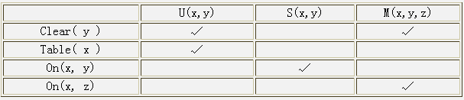
5.1.3 早期的自动规划技术
A
A
B
C
B
C
GPS针对规划的目标状态与初始状态间的差别来寻找能直接消除差别的动作。
操作符-差别表

Slide 16
Green方法
基于状态演算,从一个计划存在语句（∃γ）Goal(Do(γ,σ))出发，利用归结反演定理证明方法去证明存在一个正确的计划γ，使得ρ = Do(γ,σ), 并推导出γ包含的动作序列。
归结反演使用的子句集内容，除了来自初始状态和目标状态的描述外，还有相应于操作符规则和框架公理的子句。
U(x,y)操作

Slide 17

例1：
8)
5)
Do(a,So)/ρ
~T(Table(A),Do(a,So)) ∨Ans(a)
6)
A/x, So/s
U(A,y)/a
1)T(Clear(A), So)
2)T(On(A, B), So)
3)T(On(B, C), So)
4)T(Table(C), So)
5)~T(Table(A),ρ)∨Goal(ρ)
6)~T(On(x, y), s)∨~T(Clear(x), s)
∨T(Table(x), Do(U(x, y), s))
7)~T(On(x₁, y₁), s₁)∨~T(Clear(x₁), s₁)
∨T(Clear(y₁), Do(U(x₁, y₁), s₁))
8)~Goal(Do(a,So))∨Ans(a)
2)
~T(On(A, y), So)∨~T(Clear(A),So) ∨Ans(U(A,y))
练习：P232/二、3
B/y
~T(Clear(A),So)∨Ans(U(A,B))
1)
Ans(U(A,B))
归结反演树

Slide 18
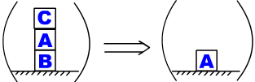
练习：
8)
5)
Do(a,So)/ρ
~T(Table(A),Do(c,Do(b,So)) ∨Ans([b,c])
6)
A/x, Do(b,So)/s
U(A,y)/c
1)T(On(C,A), So)
2)T(On(A,B), So)
3)T(Clear(C), So)
4)T(Table(B), So)
5)~T(Table(A),ρ)∨Goal(ρ)
6)~T(On(x, y), s)∨~T(Clear(x), s)
∨T(Table(x), Do(U(x, y), s))
7)~T(On(x₁, y₁), s₁)∨~T(Clear(x₁), s₁)
∨T(Clear(y₁), Do(U(x₁, y₁), s₁))
8)~Goal(Do(a,So))∨Ans(a)
7)
~T(On(A, y),Do(b,So))∨~T(Clear(A),Do(b,So)) ∨Ans([b,U(A,y)])
A/y1,S₀/S₁
U(x1,A)/b
s₀
~T(On(A, y) , Do(U(x1,A),So)) ∨~T(On(x1,A), So )∨ ~T(Clear(x1),So)∨Ans([U(x1,A),U(A,y)])
2)
B/y
~T(On(x1,A),So)∨~T(Clear(x1),So)∨Ans([U(x1,A],U(A,B)])
……
归结反演树

Slide 19
STRIPS
是早期自动规划领域中具有重要影响的一个系统。
(1) 规划知识的表示
菲克斯（Fikes）提出用三个描述集（简称表）表示一个操作符，并删除了二元约束T。
下面以操作符U(x, y)为例来说明这种三表描述方法：
  前提表：Pre(U(x, y)) = {On(x, y), Clear(x)}
  加表： Add(U(x, y)) = {Table(x), Clear(y)}
  删表： Del(U(x, y)) = {On(x, y)}

Slide 20
S(x, y)的三表描述：
Pre(S(x, y)) = {Table(x), Clear(x), Clear(y)};
Add(S(x, y)) = {On(x, y)};
Del(S(x, y)) = {table(x), Clear(y)}
练习：
P232/二、2. 用STRIPS的三表描述方法定义操作符M(x,y,z)。

Slide 21
A
A
B
C
B
C
（2）目标栈规划技术
A
U(x,C)
Clear(C)
S(B,C)
On(B,C)
S(A,B)
On(A,B)
On(A,B) ∧On(B,C)

Slide 22
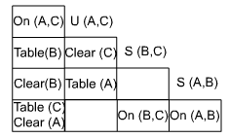
A
A
B
C
B
C
（3）三角表计划模式

Slide 23
5.1.4 部分排序规划技术
目标回归规划方法是一种极其简单但又强有力的非线性规划技术，规划的每一步记为Reg(q, a)，意指目标状态q通过动作a的回归--回归到动作a执行之前的状态，该状态就以Reg(q, a)本身指示。
q通过a回归的准则表示为：
(q ∩ Del(a)) = { }
→Reg(q, a) = Pre(a) ∪ (q - Add(a))

Slide 24
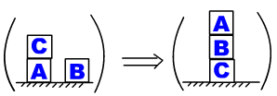
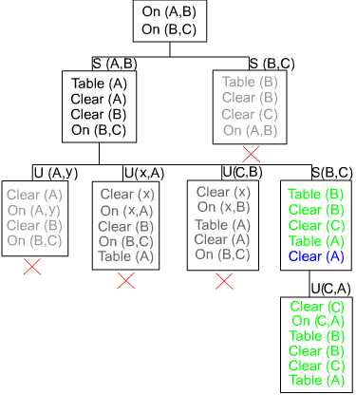
初始：{Clear(C), On(C, A), Table(A), Clear(B), Table(B)}
目标：{On(A, B), On(B, C)}
x

Slide 25
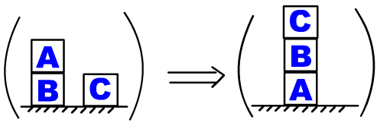
练习
P232/二
5、用目标回归方法解决以下规划问题，画出目标回归树，并详细描述成功和失败的目标回归步各一个。

Slide 26
5.1.4 部分排序规划技术
层次规划系统NOAH是能有效解决子目标具有交互作用的规划问题的另一种方法，其采用称为最少承担的策略控制规划过程。该策略的基本思想是推迟决策到有足够的信息可用于分析的时候，以使决策失败的风险降到最少程度。

Slide 27
NOAH提供二类审计程序去探查部分计划之间存在的交互作用：
  冲突审计--审计部分计划之间的可能冲突。
  互惠审计--审计部分计划之间的有益交互作用。

Slide 28
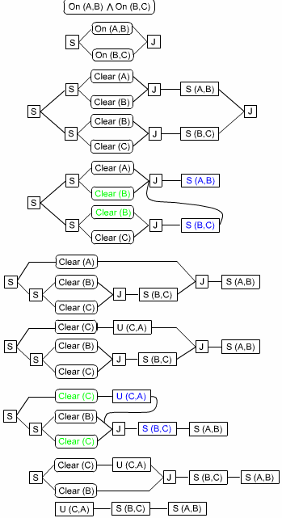

Slide 29
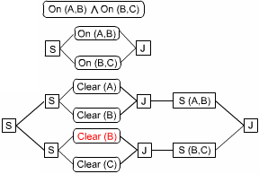
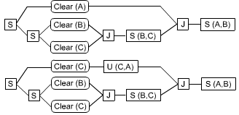
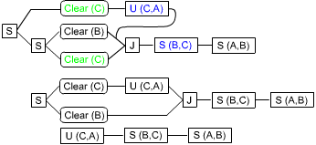
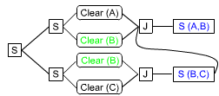

Slide 30
5.2 自动规划技术的新进展*
5.2.1 非经典规划技术的开发
1、 动态世界规划
现代机器人趋向工作于动态变化且不可完全预知的环境，必须不断地感知所处的环境并作出适当反应，所以将机器人行为建模为可完全预言的动作序列也是不合理的。
另一面向动态世界的重要问题是规划的实时性。

Slide 31
2、 专用目的规划器
专用目的规划器试图通过限制适用范围，来提高规划效率和降低规划复杂度。这种规划器的极端是面向特别应用任务的规划系统，并可采用专家系统技术去解决特定的规划问题。
运动规划，其旨在规划多维空间中的运动路径。
调度，旨在为执行一系列拟定的任务分配执行时段和资源。

Slide 32
5.2.2 自动规划技术的实用化
1.自动规划系统的理想组成
1）操作符选择--依据启发式知识，选择能最大限度地缩减当前问题状态与目标状态间差距的操作符。
2）操作应用--应用选中的操作符计算其实例动作执行后的状态表示。
3）规划成功检查--检查对于目标或子目标的规划是否成功。
4）规划路径失败检查--及时检查出失败路径可大幅度提高规划的有效性。
5）解答修改--对于复杂的规划任务，往往可以先忽略次要因素，待找到近似解答后再修正为完全正确的解答。

Slide 33
2.规划技术实用化的某些要点
1）重要的问题求解技术
2）规划效应不可预测的应用域
3）规划任务的分解
4）规划过程的记载
5）动态规划

Slide 34
3. 进一步研究的方向
1） 有转变能力的规划
2） 规划方法的分析
3） 基于范例和重用的方法
4） 面向规划的学习
5） 实时规划
6） 沟通反应型和思考型规划
7） 规划的认识论模型

Slide 35
5.2.3 智能的调度、规划和项目管理
调度、规划和项目管理是人类社会、经济和军事活动的重要组成部分。
规划就是为达特定目标选定所需开展的活动（或执行的任务）并加以排序；
调度负责给这些活动分配合理的时间周期和资源；
项目管理则指一个工程项目（如产品生产、土木建筑）从制定总体目标，经由工程活动规划和资源调度，直到工程实施监控的全过程管理。显然调度和规划是项目管理的核心。

Slide 36
几个成功的调度、规划和项目管理系统
DART——军需装备调度和规划系统
宇航规划——后用作制作业智能规划
ISA——生产调度规划
Dispatcher——监控自动化材料处理
PLATFORM——项目管理决策支持系统，4级管理功能、3个抽象级别

Slide 37
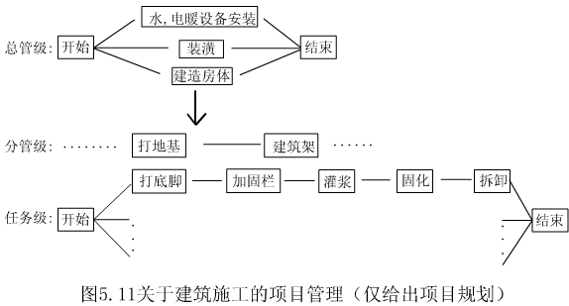
例：建筑施工的项目规划

Slide 38
上周回顾
规划的基本概念
  状态、动作、数据库、框架问题、计划
早期的自动规划技术
  GPS
  Green方法
  STRIPS系统
    三表描述法
    目标栈规划技术
    三角表计划模式
部分排序规划技术
  目标回归规划方法
  层次规划系统NOAH

Slide 39
5.3 自动配置*
配置（Configuration）,就是选择和组装适当的部件，以使产品满足给定的需求说明。
配置任务以一般的需求说明作为输入，并将选择什么部件以及如何组装它们的详细说明作为解答输出。
配置任务的重要特征是仅限于从预定义的有限部件型集合选配部件实例，不涉及部件自身的设计。

Slide 40
5.3.1 配置的一般概念
1、自动配置的需求和特点
定制生产和批量生产是制造业企业运营的二种重要方式。前者柔性剪裁产品到适合于个体客户的特别（有差别）需求，后者则通过规模效应来降低生产成本。
可以把配置视为设计任务的特例。只是设计具有开放的解答空间--部件按需自由创造；而配置的解答空间则是封闭的--由预定义部件型的集合构成。从另一角度，可以把系统化的部件系列设计为配置的前期工作和基础。
配置是一种综合型（构成型）任务。

Slide 41
2、配置问题的解决
选择和组装部件是解决配置问题的核心环节。
不同领域配置任务的差别主要体现在组装模式。
常见的基于知识的配置问题解决过程遵从一种二阶段模式：解答扩展和解答精化。

Slide 42
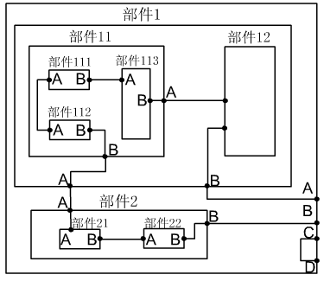

Slide 43
5.3.2 自动配置的建模
为理解和设计自动配置系统，需要制定面向解答空间搜索和领域知识使用的计算模型。应包括以下四个部分：
· 需求说明语言
· 部件子模型
· 部件组装子模型
· 部件共享子模型

Slide 44
1、需求说明语言
面向配置任务的需求说明语言用于描述配置必须满足的需求，包括被配置产品的运转环境和产品应提供的使用功能。另外，配置优化准则也是需求描述的组成部分，包括成本或体积的最小化以及客户偏爱的特征。
需求说明往往只对拟配置的产品作功能描述，并不指定具体用什么部件。

Slide 45
2、部件模型
部件模型说明供选配的部件型及其需要的附属部件（作为使用条件）。附属部件对于关键部件的正常使用往往是不可缺少的。

Slide 46
3、部件组装模型
该模型描述部件的布局和可能的部件组合关系，以使配置系统决定部件应安装在何处，安装空间是否足够，什么样的部件可用等。组装模型实际上表示了建立物理配置方案应遵从的约束，尤其是资源占用约束，如空间、毗邻和连接等。

Slide 47
4、部件共享模型
该模型描述将个体部件用于满足多种需求时应遵从的约束。简单情况下，部件的使用是排它性的。常用的部件共享约束如下：
排它性应用--部件服务于指定的单一应用；
受限的共享--部件只能在限定的几种职能中共享；
不受限的共享--部件能为各种不同应用目的所共享；
串行可重用--部件可服务于多种应用目的，但不能并发使用；
容量共享--这种部件提供的服务受容量限制（如电源）；

Slide 48
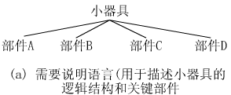
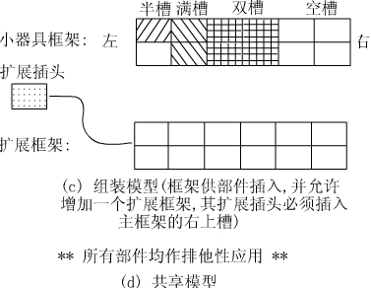
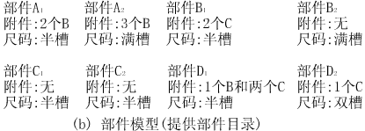
2.示范例--小器具配置
A1
A2
B1
B2
C1
C2
D1
D2
1

Slide 49
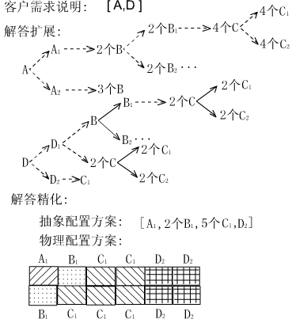
…

Slide 50
3.阈效应和地平线效应
配置过程的渐增性决策制定特点，有利于应用领域启发式知识的开发和利用，但也使自动配置的实现面临一些困难问题，其中最突出的是阈效应和地平线效应。
1、 阈效应
所谓阈效应，意指需求说明中的一个小的改变有时会导致配置方案的较大变化。

Slide 51
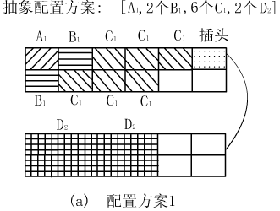
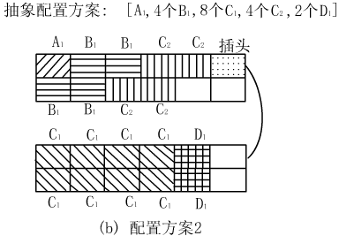

Slide 52
2、 地平线效应
配置决策的渐增性制定，往往使得决策支持信息局限于当前可以直接获取的数据（包括先前的决策结果），并不考虑决策的结果对于后继决策的影响。这种决策的短视性称为地平线效应。
1）未发现的附属部件
2）未预料的组装冲突
3）未发现的共享性

Slide 53
5.3.3 XCON--计算机自动配置系统
XCON（也称为R1）是一个基于KB系统技术的自动配置系统，由麦克德莫（J.McDermott）及其同事于1982年在CMU（卡内基-梅隆大学）开发成功，用于为DEC（数字设备公司）自动配置满足客户需求的计算机系统。

Slide 54
XCON的领域知识
部件数据库
包容器模板数据库
产生式规则库

Slide 55
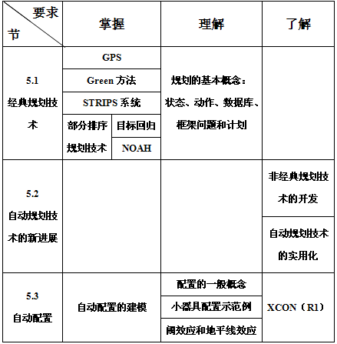
本章小结

Slide 56
上周回顾
自动配置的概念
  需求说明语言
  部件子模型
  部件组装子模型
  部件共享子模型

Slide 57
练习
P232/二
5、用目标回归方法解决以下规划问题，画出目标回归树，并详细描述成功和失败的目标回归步各一个。

